Slide 1
Non-Euclidean Engine 非欧世界图形引擎
王瑞程 吴汶政 方奕然

Slide 2
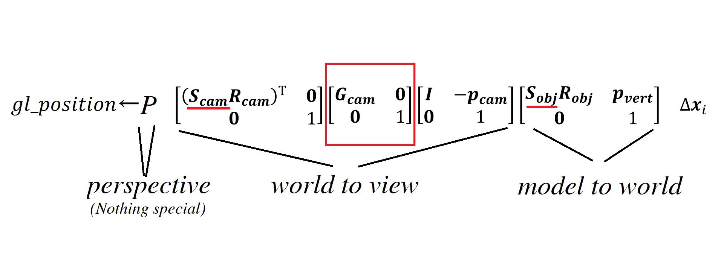

局部渲染
$\left[\begin{matrix}{\left(S_{cam}R_{cam}\right)}^{T} & 0 \\ 0 & 1\end{matrix}\right]\left[\begin{matrix}G_{cam} & 0 \\ 0 & 1\end{matrix}\right]\left[\begin{matrix}I & −p_{cam} \\ 0 & 1\end{matrix}\right]\left[\begin{matrix}S_{obj}R_{obj} & p_{vert} \\ 0 & 1\end{matrix}\right]$
$∆x_{i} gl_position$

Slide 3
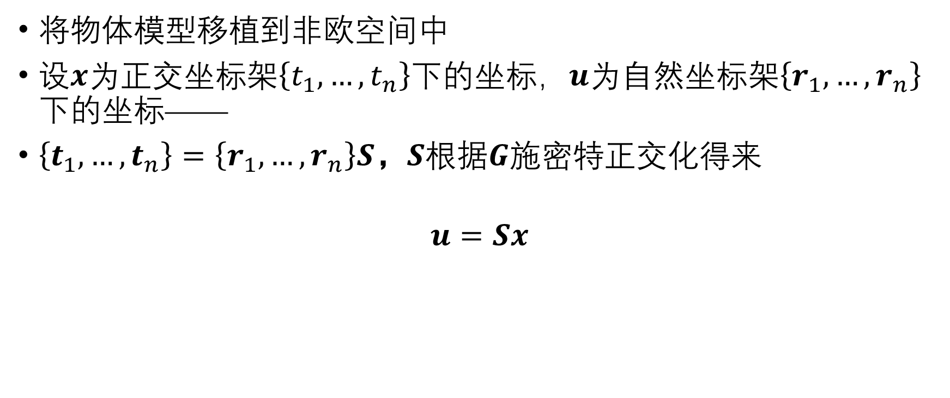

局部渲染-矩阵$S$的作用
将物体模型移植到非欧空间中
设$x$为正交坐标架$\left\{t_{1},…,t_{n}\right\}下$的坐标，$u$为自然坐标架$\left\{r_{1},…,r_{n}\right\}$下的坐标——
$\left\{t_{1},…,t_{n}\right\}=\left\{r_{1},…,r_{n}\right\}S$，$S$根据$G$施密特正交化得来
$$u=Sx$$

Slide 4

向量
摄像机、物体的平移
$$∆v^{i}+\sum_{l=1}^{m}{\sum_{k=1}^{n}{Γ_{kl}^{i}}v^{k}∆u^{l}}=0$$
Normalize by：
$$\left\|v\right\|=\sqrt{\left\langle v,v\right\rangle }=\sqrt{v^{T}Gv}$$

Slide 5
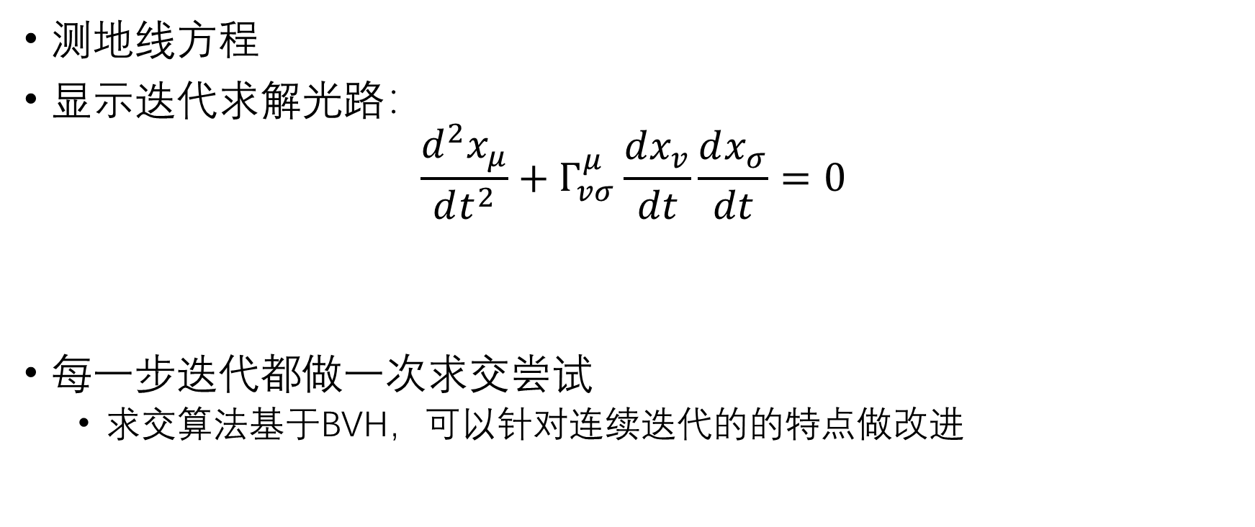
全局渲染
测地线方程
显示迭代求解光路：
$$\frac{d^{2}x_{μ}}{dt^{2}}+Γ_{vσ}^{μ}\frac{dx_{v}}{dt}\frac{dx_{σ}}{dt}=0$$
每一步迭代都做一次求交尝试
求交算法基于BVH，可以针对连续迭代的的特点做改进

Slide 6
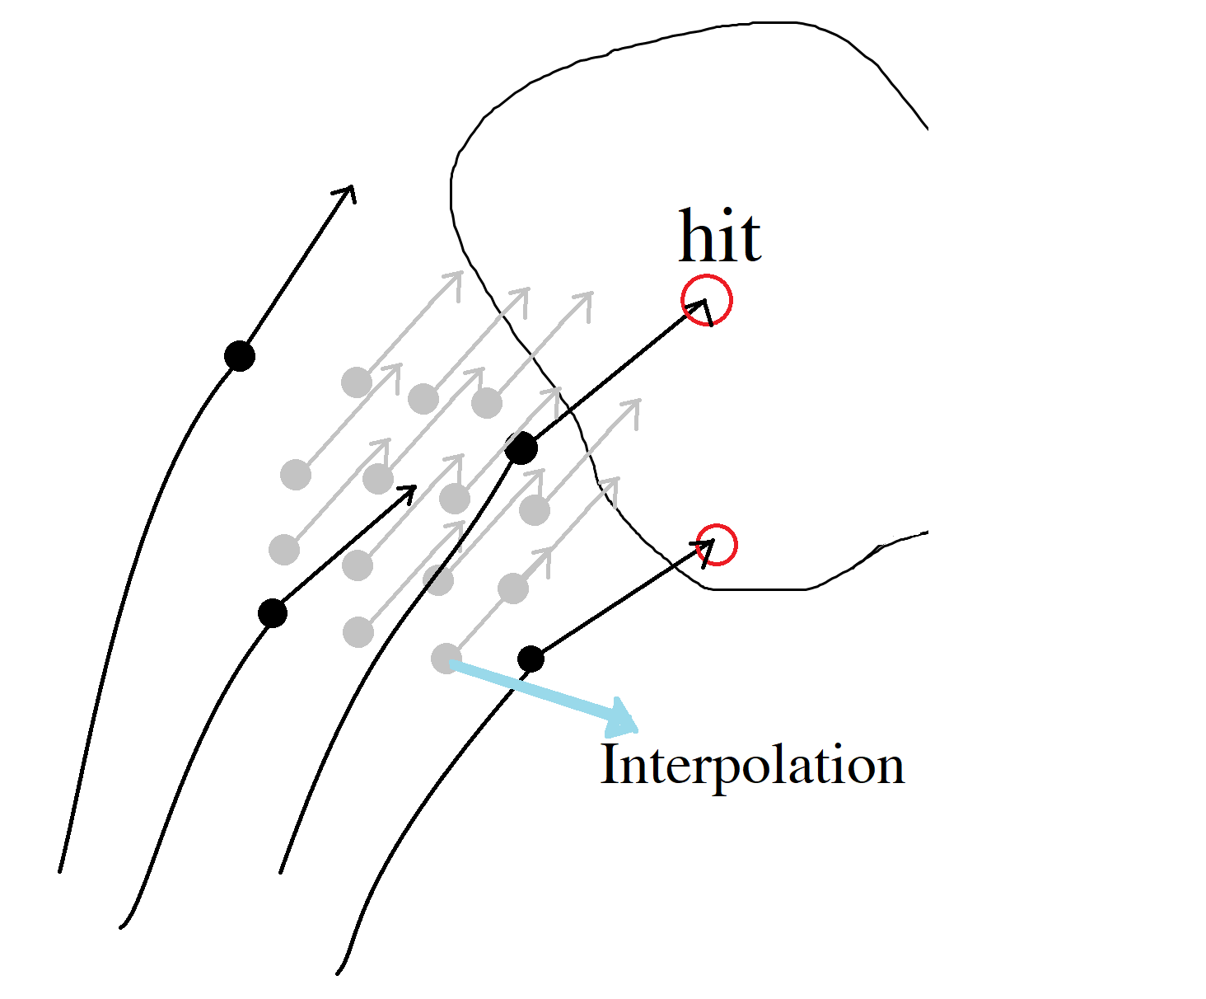
插值法加速
追踪少量光线，当检测到物体时，与相邻光线进行插值出中间的光线，继续追踪。
测试光线超前求交检测。

Slide 7
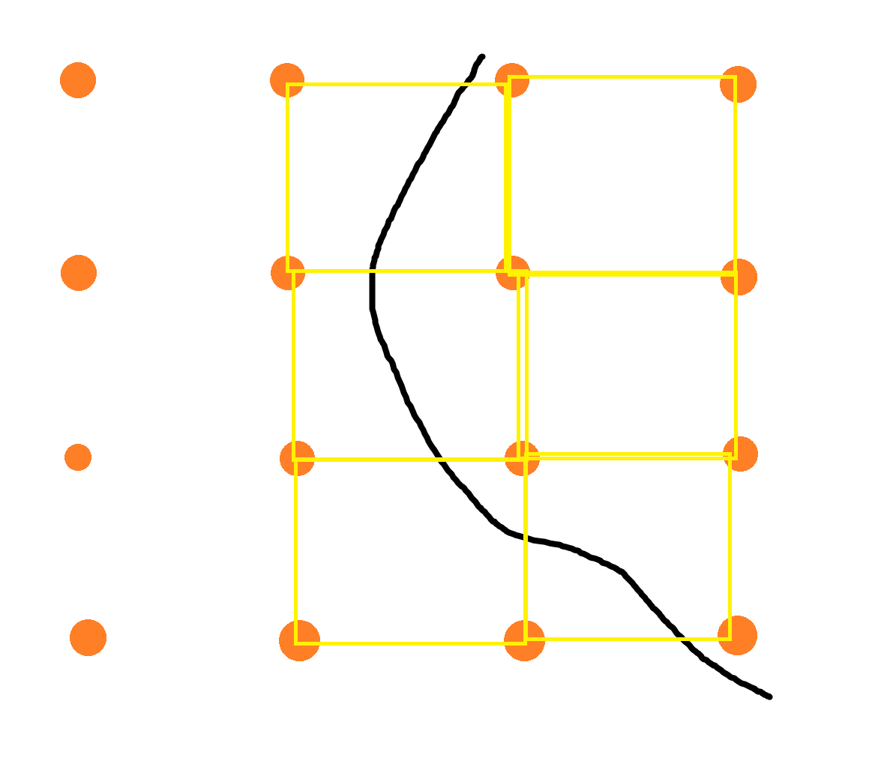
插值法加速
原先渲染一张720p的图约需1 min，应用插值法优化之后只需要5 s。
快约30-60倍。

Slide 8
可改进
还没有用GPU实现
还没有实现真正的光线追踪

